Slide 1
第2章 MCS-51单片机的结构组成
2.1 单片机的基本结构
2.2 单片机的存储器结构
2.3 单片机的复位与时序
2.4 单片机并行I/O口

Slide 2
要点：
单片机的基本组成
存储器的组织结构
单片机复位、时钟及时序
并行I/O口的基本原理和操作特点
难点：
并行I/O口的基本原理

Slide 3
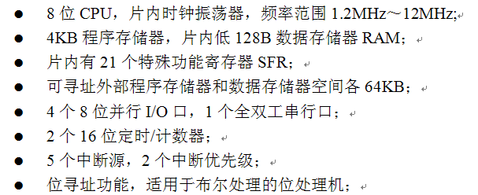
2.1 单片机的基本结构
2.1.1 MCS-51单片机的内部结构
256B

Slide 4
2.1 MCS-51单片机的结构
8031、8051、8751的区别
1、不同点：
8051是ROM型单片机，内部有4KB的ROM；
8751片内含有4KB的EPROM；
8031片内没有ROM，使用时需外接EPROM。
2、相同点：
（1）面向控制的8位CPU；
（2）256B的片内数据存储器；
（3）可以寻址64KB的片外程序存储器；
（4）可以寻址64KB的片外数据存储器；
低128B+高128B

Slide 5
结构框图
2.1 MCS-51单片机的结构
8031无
RAM/SFR
256B

Slide 6
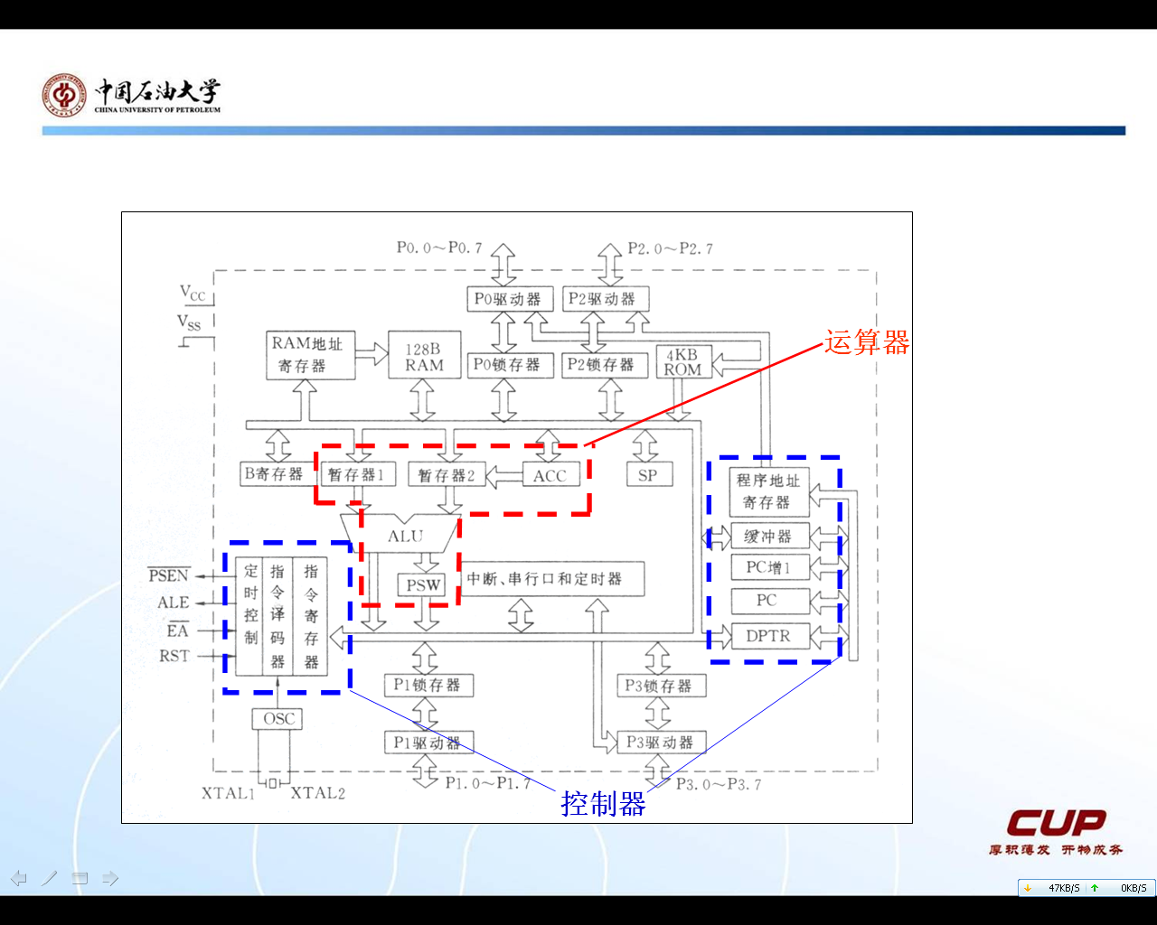
2.1 MCS-51单片机的结构
CPU
（Central Processing Unit ）
功能：
对计算机所有硬件资源（存储器、I/O单元等）进行调配、是执行通用运算的核心硬件单元。
CPU =
控制器 + 运算器

Slide 7
2.1 MCS-51单片机的结构
CPU
（Central Processing Unit ）
运算器的用途：对数据进行算术运算和逻辑操作
运算器的任务：计算缓存器内容→结果暂存→修改运行标志
运算器的组成：累加器ACC、程序状态字寄存器PSW、…
控制器的用途：统一指挥和控制各单元协调工作
控制器的任务：从ROM中取出指令→译码→执行指令
控制器的组成：程序计数器PC、数据指针寄存器DPTR、…

Slide 8
2.1 MCS-51单片机的结构
一、运算器
功能：运算部件
实现算术、逻辑运算、位变量处理、移位、数据传送。
1．算术逻辑单元（ALU）8位，进行二进制四则运算和布尔代数的逻辑运算，使用累加器是ACC。运算结果影响PSW的有关标志。
乘法：B存放乘数和乘积的高8位数据，低8位放A中；除法：B存放除数和余数，A存商。
2. 累加器（ACC）8位，存放操作数和中间结果，工作频繁，大多数操作均通过它进行。
3．寄存器B 8位，与A累加器配合执行乘、除运算。 也可用作通用寄存器。
4．程序状态字（PSW）8位，存放ALU运算过程的标志状态。

Slide 9
程序状态字PSW各位标志的含义
2.1 MCS-51单片机的结构
PSW.7 PSW.6 PSW.5 PSW.4 PSW.3 PSW.2 PSW.1 PSW.0
CY
AC
F0
RS1
RS0
OV
P
CY (PSW.7) 进位标志位
AC（PSW.6） 辅助进位（或称半进位）标志
F0（PSW.5） 用户标志位，一般不用
RS1和RS0（PSW.4，PSW.3）工作寄存器组选择位
OV（PSW.2） 溢出标志位
PSW.1 未定义位
P（PSW.0） 奇偶标志位

Slide 10
2.1 单片机的基本结构
PSW.7
PSW.6
PSW.5
PSW.4
PSW.3
PSW.2
PSW.1
PSW.0
CY
AC
F0
RS1
RS0
OV
F1
P
CY
CY
CY
AC
AC
AC
F0
F0
F0
RS1
RS1
RS1
RS0
RS0
RS0
OV
OV
OV
F1
F1
F1
P
P
P
CY（PSW.7）——进位标志
在进行加或减运算时，如果操作结果最高位有进位或借位时，CY由硬件置“1”，否则清“0”。
举例
1001 0011
+ 1111 0000
————————
CY= 1 1000 0011
用途：1、可根据CY判断有无进位或借位；
2、可作为位操作中的位累加器用。
进位标志位CY

Slide 11
2.1单片机的基本结构
PSW.7
PSW.6
PSW.5
PSW.4
PSW.3
PSW.2
PSW.1
PSW.0
CY
AC
F0
RS1
RS0
OV
F1
P
CY
CY
CY
AC
AC
AC
F0
F0
F0
RS1
RS1
RS1
RS0
RS0
RS0
OV
OV
OV
F1
F1
F1
P
P
P
AC（PSW.6）——辅助进位标志
在进行加或减运算时，如果操作结果的低四位数向高四位产生进位或借位时，将由硬件置“1”，否则清“0”。
举例
0100 1111
+ 1010 0001
————————
AC=1 1111 0000
用途：1、根据AC判断加减运算时有无半进位或半借位；
2、在BCD码调整运算中要用到AC标志
半进位

Slide 12
2.1单片机的基本结构
PSW.7
PSW.6
PSW.5
PSW.4
PSW.3
PSW.2
PSW.1
PSW.0
CY
AC
F0
RS1
RS0
OV
F1
P
CY
CY
CY
AC
AC
AC
F0
F0
F0
RS1
RS1
RS1
RS0
RS0
RS0
OV
OV
OV
F1
F1
F1
P
P
P
F0（PSW.5）和 F1（PSW.1） ——用户标志位
用途: 可作为用户指定的状态标志

Slide 13
2.1单片机的基本结构
PSW.7
PSW.6
PSW.5
PSW.4
PSW.3
PSW.2
PSW.1
PSW.0
CY
AC
F0
RS1
RS0
OV
F1
P
CY
CY
CY
AC
AC
AC
F0
F0
F0
RS1
RS1
RS1
RS0
RS0
RS0
OV
OV
OV
F1
F1
F1
P
P
P
RS1（PSW.4）和RS0（PSW.3）——工作寄存器组指针
用途：用于指定CPU的当前工作寄存器组
RS1 RS0 组号
0 0---0组
0 1---1组
1 0---2组
1 1---3组
默认为0组。

Slide 14
2.1单片机的基本结构
PSW.7
PSW.6
PSW.5
PSW.4
PSW.3
PSW.2
PSW.1
PSW.0
CY
AC
F0
RS1
RS0
OV
F1
P
CY
CY
CY
AC
AC
AC
F0
F0
F0
RS1
RS1
RS1
RS0
RS0
RS0
OV
OV
OV
F1
F1
F1
P
P
P
OV（PSW.2） ——溢出标志
在有符号数加减运算或无符号数乘除运算中若有异常结果，OV硬件置1，否则硬件清0。
用途：判断运算的结果是否正确，正确 = 0；出错 = 1

Slide 15
2.1单片机的基本结构
PSW.7
PSW.6
PSW.5
PSW.4
PSW.3
PSW.2
PSW.1
PSW.0
CY
AC
F0
RS1
RS0
OV
F1
P
CY
CY
CY
AC
AC
AC
F0
F0
F0
RS1
RS1
RS1
RS0
RS0
RS0
OV
OV
OV
F1
F1
F1
P
P
P
P（PSW.0） ——奇偶标志位
该位始终跟踪累加器ACC中含“1”个数的奇偶性
如果ACC中有奇数个“1”，则P置“1”，否则置“0”
  举例 若ACC =1001 1111，则P=0
  若ACC =1100 0001，则P=1
用途：串行通讯中的数据校验，判断是否存在传输错误。

Slide 16
2.1单片机的基本结构
二、控制器
1．程序计数器（PC）16位计数器（重要）
PC，指向ROM存储单元的地址指针，引导程序运行。
16位的程序计数器，可寻址范围2¹⁶（64KB）
存储将要执行的下一条指令的首地址。
PC 有自动加1功能，从而实现程序的顺序执行。可以通过转移、调用、返回等指令改变其内容，以实现程序的转移。
复位时PC初值为0，即复位后程序从地址为0000处开始运行。

Slide 17
FFFFH
…
…
0004H
Xxxx xxxx
0003H
Xxxx xxxx
0002H
Xxxx xxxx
0001H
Xxxx xxxx
00 00
0000H
Xxxx xxxx
PC指针
ROM

Slide 18
2．指令译码器ID
指令由操作码和地址码组成。操作码表示要执行的操作性质，即执行什么操作，或做什么；地址码是操作码执行时的操作对象的地址。
指令译码器，Instruction Decoder（ID），计算机执行一条指定的指令时，必须首先分析这条指令的操作码是什么，以决定操作的性质和方法，然后才能控制计算机其他各部件协同完成指令表达的功能。这个分析工作由指令译码器来完成。
即：对指令操作码进行译码，产生电平信号， CPU 根据电平信号使定时控制电路定时产生执行该指令所需的各种控制信号。

Slide 19
2．指令译码器ID
过程：
①计算机执行指令时，从内存中取出的一条指令经数据总线送往指令寄存器中。
②指令的操作码被送到指令译码器中译码，地址码则送到地址形成部件。地址形成部件根据指令特征将地址码形成有效地址，送往主存的地址寄存器。对于转移指令，要将形成的有效转移地址送往程序计数器中，实现程序的转移。
③控制器根据指令译码器对于指令操作码的译码，产生出实现指令功能所需要的全部动作的控制信号。这些控制信号按照一定的时间顺序发往各个部件，控制各部件的动作。

Slide 20
2.1单片机的基本结构
3．数据指针（DPTR）
指向ROM或RAM存储单元的地址指针，引导数据传送。16位寄存器。
功能：存放16位的地址，作为访问外部程序存储器和外部数据存储器时的地址。
编程时，DPTR既可按16位寄存器使用，也可以按两个8位寄存器分开使用。即：
DPH DPTR的高8位；DPL DPTR的低8位

Slide 21
2.1单片机的基本结构
4. 堆栈指针(SP，8位)
SP的内容就是堆栈栈顶的存储单元地址。堆栈操作遵循“先进后出”的原则。
入栈操作时，SP先加1，数据再压入SP指向的单元。
出栈操作时，先将SP指向的单元的数据弹出，然后，SP再减1，这时SP指向的单元是新的栈顶。
80C51单片机的堆栈区是向地址增大的方向生成的。

Slide 22
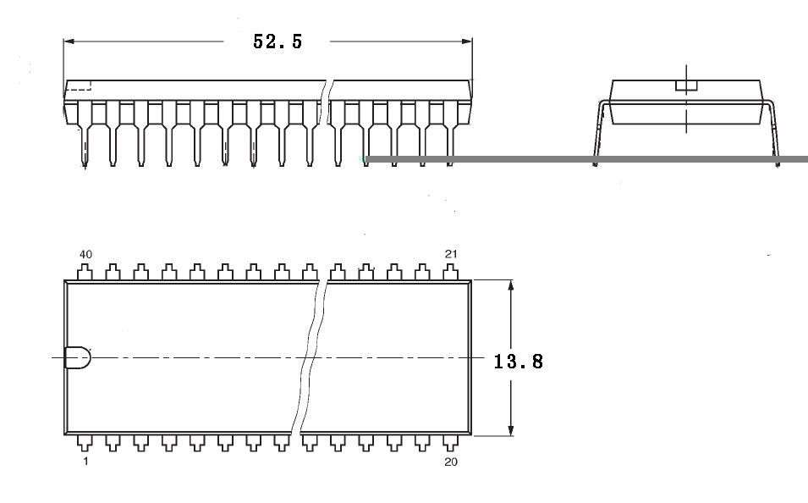
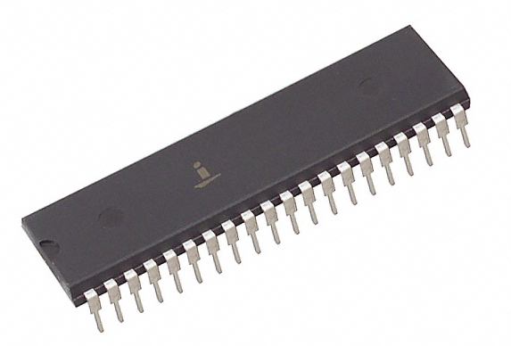
2. 1.2 MCS-51外部引脚及功能
第2章 MCS-51单片机的结构组成
51系列单片机一般采用40只引脚的双列直插式（DIP——Dual In-line Package）封装结构

Slide 23
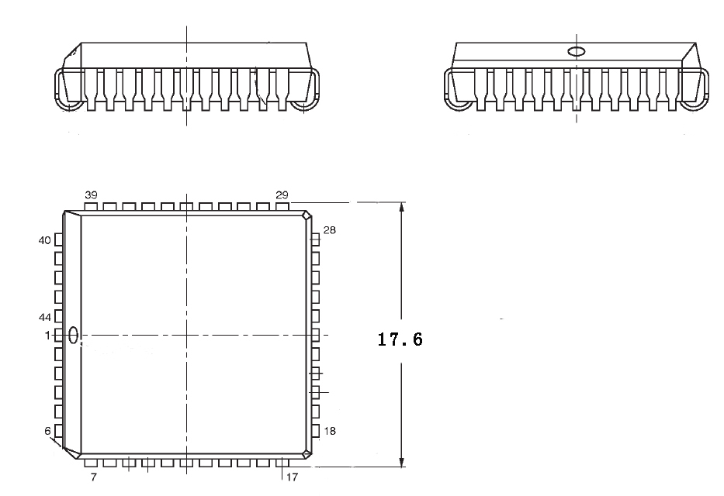
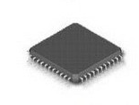
2. 1.2 MCS-51外部引脚及功能
除DIP封装外， 51单片机还采用44只引脚的方形扁平(QFP ——Quad Flat Package) 封装方式（4只引脚无用）。

Slide 24
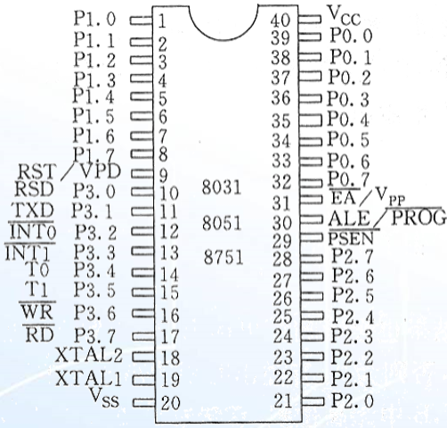
引脚定义及功能
VCC：接+5V电源；
VSS：接地；
XTAL1和XTAL2：时钟引脚，外接晶体引线端。
RST/Vpd：RST是复位信号输入端，Vpd是备用电源输入端；
ALE/ ：地址锁存允许信号输出端/编程脉冲输入；
：输出访问外部ROM的读选通信号；
/Vpp：片外ROM允许访问/编程电源输入。
P0.0～P0.7：P0口8位双向I/O口；
P1.0～P1.7：P1口8位准双向I/O口；
P2.0～P2.7：P2口8位准双向I/O口；
P3.0～P3.7：P3口8位准双向I/O口。
8051引脚排列
P0口～P3口是单片机对外联络的重要通道

Slide 25
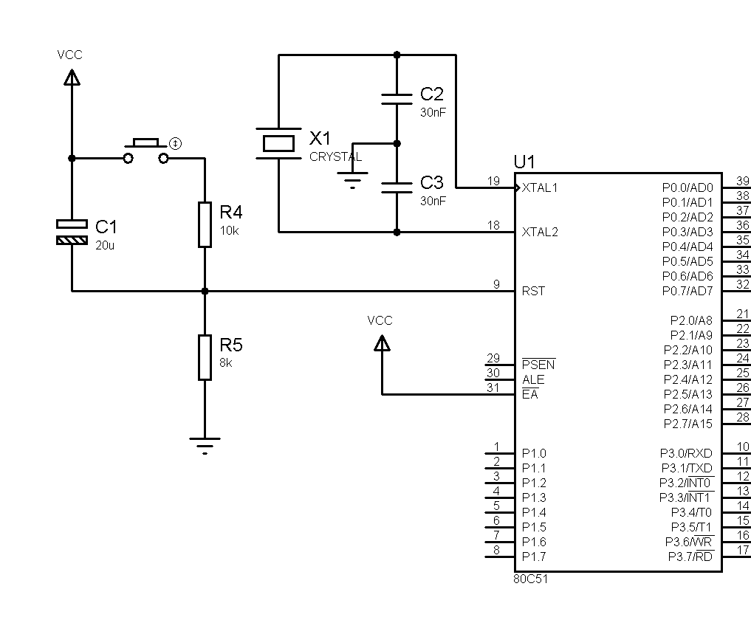
最简单的单片机电路图
内部时钟方式电路
复合复位电路
选择片内ROM
80C51

Slide 26
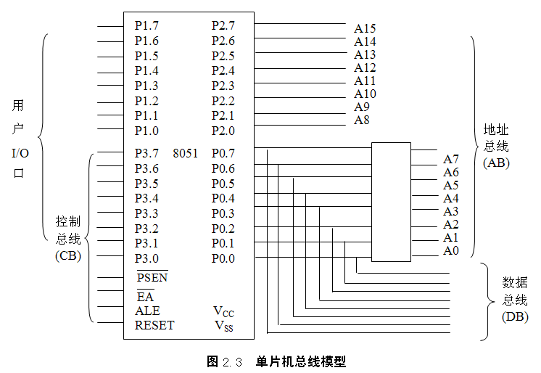

片外总线结构
地址总线
控制总线
数据总线
P0～P3口是单片机对外联络的重要通道

